Slide 1
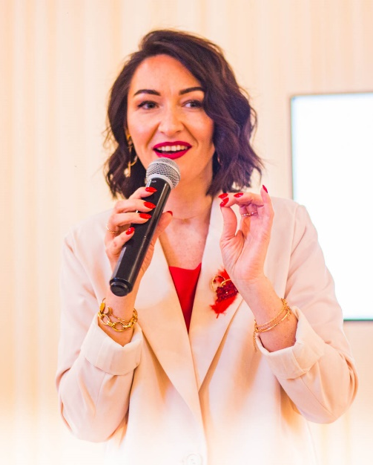
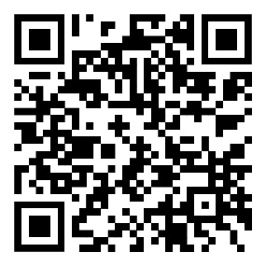
Олеся Морковкина
✅ Тренер и наставник по публичным выступлениям и речи
✅ Федеральный спикер
✅ Ведущая и организатор событий с 2012 года
✅Наставник в теме проявленность и публичности
✅ Куратор международного сообщества
в г.Набережные Челны

Slide 2
Презентация программ
1. Интенсив «Уверенная самопрезентация»
Структура самопрезентации
Уверенность,
Личный бренд
Состояние уверенности
Подстройка под аудиторию и потребности клиента
Цепляющие слова
5 живых онлайн встреч на платформе ZOOM
Олеся Морковкина

Slide 3
Презентация программ
2. Трансформационная игра «ПРОЯВИСЬ»
Выстраиваем систему, как стать видимым и привлекательным для мира.
Игра состоит из 6 секторов:
1. мастерство, 2. уникальность, 3. клиентская база,
4. упаковка,5. продвижение и продажи, 6. монетизация.
В конце каждой игры каждый участник вырабатывает свой бизнес-план и понятный алгоритм к действию.

Slide 4
Презентация программ
3. Мастерство захвата внимания слушателей.
15 практических техник на:
Удержание внимания слушателей,
Контакт и взаимодействия
Активности и практические инструменты в выступлениях
Удержание внимания слушателей, контакт, вовлечение
Практические вебинар/мастер-класс
Олеся Морковкина

Slide 5
Презентация программ
4. Наставничество:
методология, навык передачи и закрепления знаний.
6 часовой тренинг.
Понимание кто такой наставник
Различия и подмена понимания: наставник не коуч и не психолог
Методика сонастройки с клиентом
Как встроить доверие в работу
Этика наставника
Как достичь наилучшего результата в работе: 3 методики
Олеся Морковкина

Slide 6
Презентация программ
5. Курс «СПИКЕРМАНИЯ» (2месяца)
1 блок: управление голосом, дикция, темпоритм, паузы, интонирование;
2 блок: структура публичного выступления, логика речи, контекст, самопрезентация эксперта;
3 блок: подбор тем выступления, мастерство захвата внимания слушателей, ответы на вопросы, разбор сложных ситуаций на практике
«работа с вредными клиентами»,
4 блок: 2 недели – практика защита выступления, выпускной.
Олеся Морковкина

Slide 7
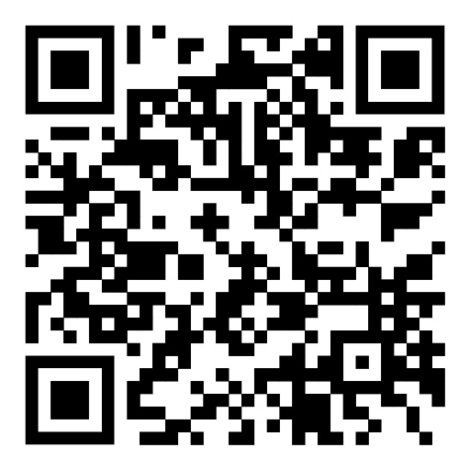
Спасибо за внимание!

